Slide 1
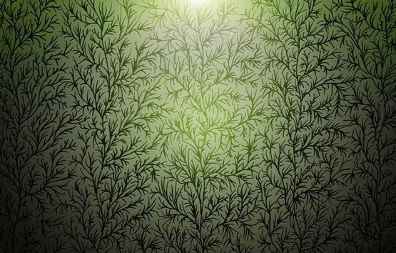
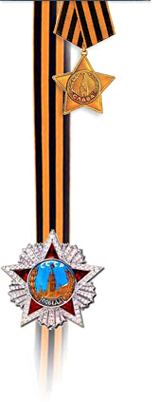
«ГЕОРГИЕВСКАЯ
ЛЕНТОЧКА»
Класс: 4 «Б»
Классный руководитель: Бурцева А.А.
МБОУ ООШ г. Кирсанова

Slide 2
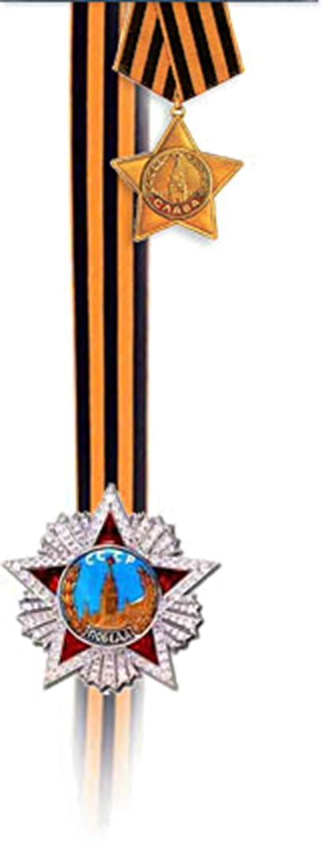
Георгиевская лента – это лента от ордена св. Георгия, утверждённого в начале 18-ого века как орден за доблесть, проявленную в реальном бою. Со временем георгиевская лента стала употребляться и более широко - появились Георгиевские петлицы, штандарты, трубы и т.д. Георгиевская лента и орден св. Георгия были вновь утверждены как символы воинской чести и доблести в 1992 году.

Slide 3
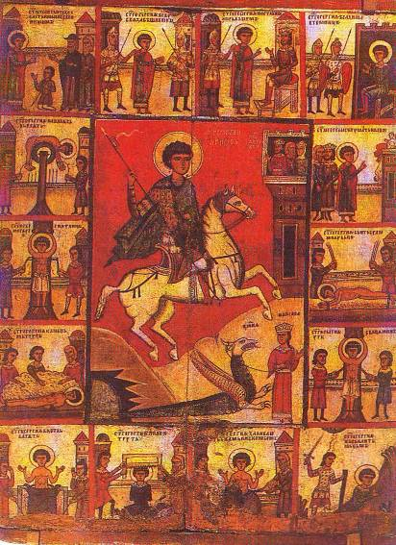
Святой Георгий – великомученик
Он был замучен и убит врагами христианства – язычниками. За мужество и за духовную победу над мучителями, которые не смогли заставить его отказаться от христианства, а также за чудодейственную помощь людям в опасности святого Георгия называют еще Победоносцем.
На иконах святой Георгий изображается сидящим на белом коне и поражающим копьем змея.

Slide 4
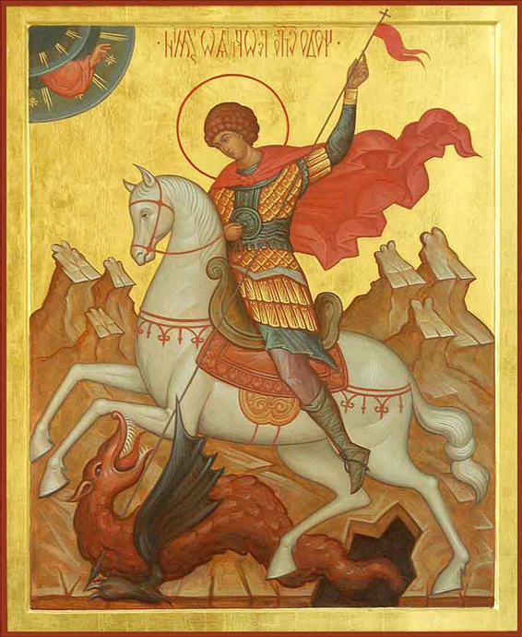
Одним из самых известных посмертных чудес святого Георгия является убийство копьем змея (дракона), опустошавшего землю одного языческого царя в Бейруте. Как гласит предание, когда выпал жребий отдать на растерзание чудовищу царскую дочь, явился Георгий на коне и пронзил змея копьем, избавив царевну от смерти. Явление святого способствовало обращению местных жителей в христианство.

Slide 5
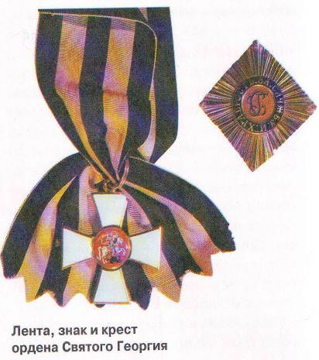
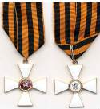
В России очень любили и почитали святого великомученика Георгия. Поэтому дали его имя самому почетному военному ордену. Этим орденом награждались только офицеры и генералы за личные боевые заслуги.
Орденом награждались:
- Те, кто «лично предводительствуя войском, одержит над неприятелем, в значительных силах состоящим, полную победу, последствием которой будет совершенное его уничтожение».
«лично предводительствуя войском, возьмет крепость»
- За взятие неприятельского знамени, захват в плен главнокомандующего неприятельского войска и другие выдающиеся подвиги.
Первый раз выдавалась низшая, 4 ступень, в следующий раз более высокая 3-я, далее 2-я и, наконец, совершивший четвертый выдающийся подвиг мог быть представлен к награждению орденом Святого Георгия 1-й степени.

Slide 6
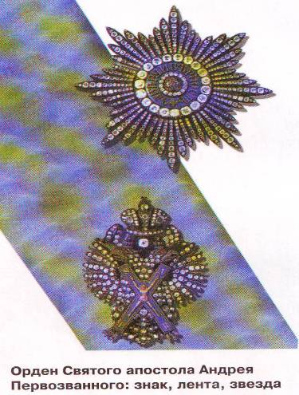
О том, насколько почетно было получить орден Святого Георгия 1-й степени, говорит, например, следующий факт.
Выдающуюся награду Российской империи – орден Андрея Первозванного – получило более тысячи человек.
А орден Святого Георгия 1-й степени только 25 человек.
Среди них великие полководцы Суворов и Кутузов.
Гео́ргиевская ле́нта — двухцветная лента к ордену Святого Георгия, Георгиевскому кресту, Георгиевской медали. Также георгиевские ленты на бескозырке носили матросы гвардейского экипажа корабля, награжденного Георгиевский флагом.
Георгиевские ленты занимают наиболее почетное место в ряду многочисленных коллективных наград (отличий) частей Российской армии.

Slide 7
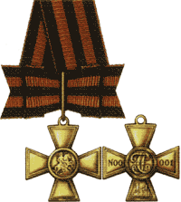
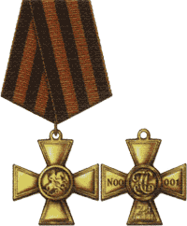
Знак отличия — Георгиевский Крест
Георгиевский Крест (I степени)
Георгиевский Крест I степени из серебра с позолотой. На нижнем конце оборотной стороне креста — надпись: «1-я степ.». Носится на пятиугольной колодке, обтянутой шелковой, муаровой лентой с бантом цветов ордена Святого Георгия. Ширина ленты — 24 мм.
Георгиевский Крест (II степени)
Крест из серебра с позолотой. На нижнем конце оборотной стороны креста — надпись: «2-я степ.». Носится на пятиугольной колодке, обтянутой шелковой, муаровой лентой цветов ордена Святого Георгия. Ширина ленты — 24 мм.

Slide 8
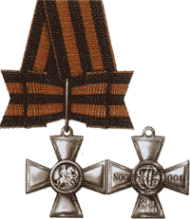
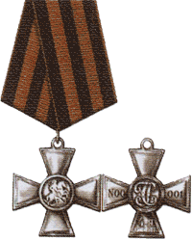
Знак отличия — Георгиевский Крест
Георгиевский Крест (III степени)
Крест из серебра. На нижнем конце оборотной стороны креста — надпись: «3-я степ.». Носится на пятиугольной колодке, обтянутой шелковой, муаровой лентой с бантом цветов ордена Святого Георгия. Ширина ленты — 24 мм.
Георгиевский Крест (VI степени)
Крест из серебра. На нижнем конце оборотной стороны креста — надпись: «4-я степ.». Носится на пятиугольной колодке, обтянутой шелковой, муаровой лентой цветов ордена Святого Георгия. Ширина ленты — 24 мм.
При ношении лент без крестов используется планка высотой 8 мм, ширина ленты — 24 мм.

Slide 9
Цвета ленты —
чёрный и жёлто-оранжевый
— означают «дым и пламя»
и являются знаком
личной доблести солдата
на поле боя.

Slide 10
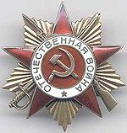
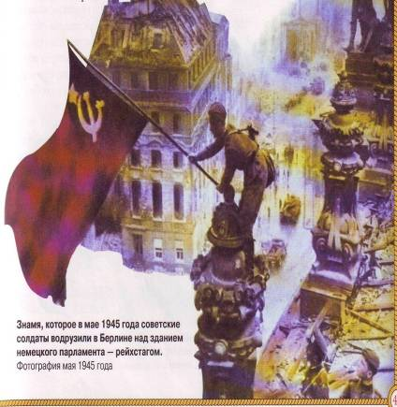
Орден Отечественной войны
В самый разгар битвы с фашистами в 1942 году был учрежден орден Отечественной войны. На нем тоже есть Георгиевская лента – как символ связи с русской боевой традицией.
Воины Александра Невского, дружинники Дмитрия Донского, солдаты Суворова и миллионы советских солдат шли в бой за Родину, за честь и свободу своей земли. И они ПОБЕДИЛИ!

Slide 11
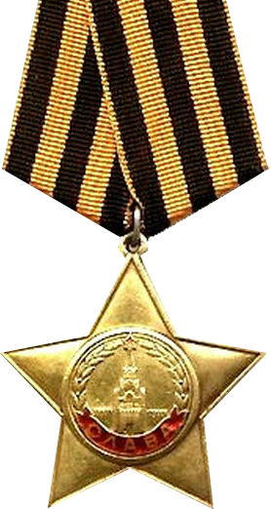
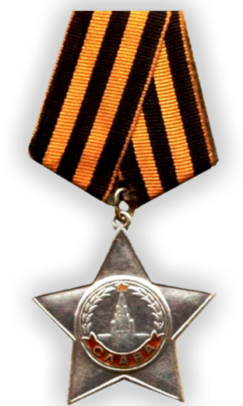
В годы Великой Отечественной войны, продолжая боевые традиции русской армии,
8 ноября 1943 года был учрежден орден Славы трех степеней. Его статус так же, как и желто-черная расцветка ленты, напоминали о Георгиевском кресте. Затем георгиевская лента, подтверждая традицион-ные цвета российской воинской доблести, украсила многие солдатские и современные российские наградные медали и знаки.

Slide 12
В канун празднования Дня Победы и дни проведения акции каждый участник надевает себе на лацкан одежды, руку, сумку или антенну автомобиля Георгиевскую ленточку в знак памяти о героическом прошлом, выражая уважение к ветеранам, отдавая дань памяти павшим на поле боя, благодарность людям, отдавшим всё для фронта в годы Великой отечественной войны.

Slide 13
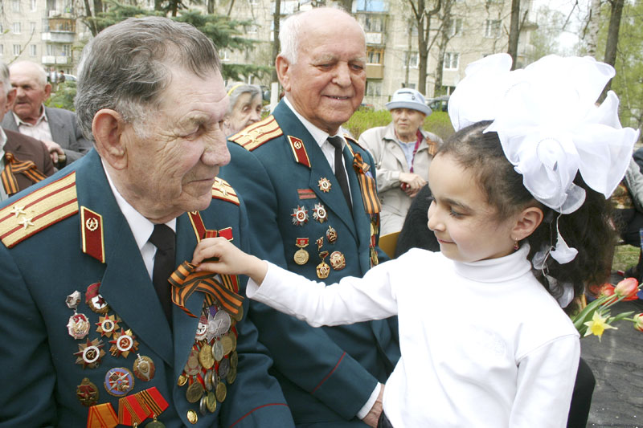
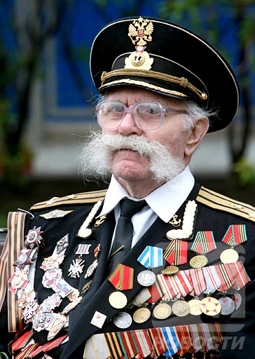
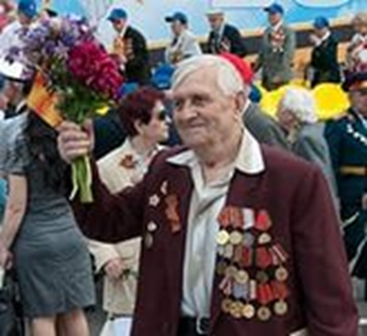

Slide 14
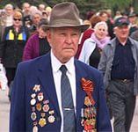
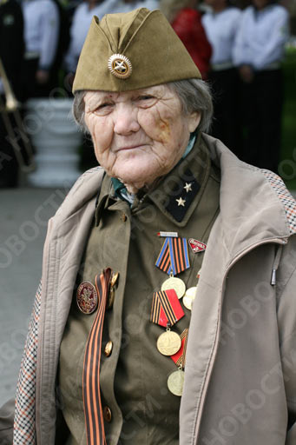
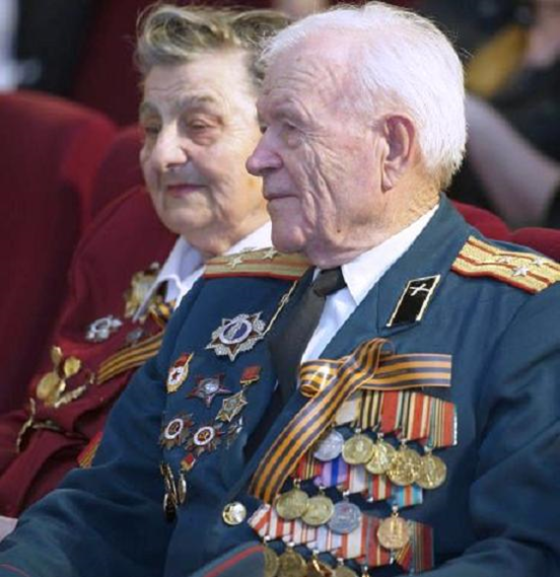

Slide 15
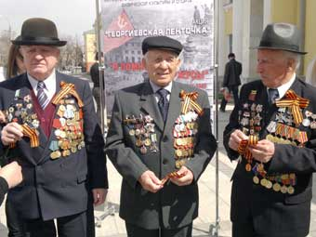
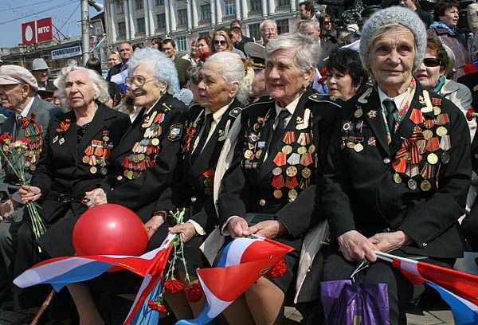
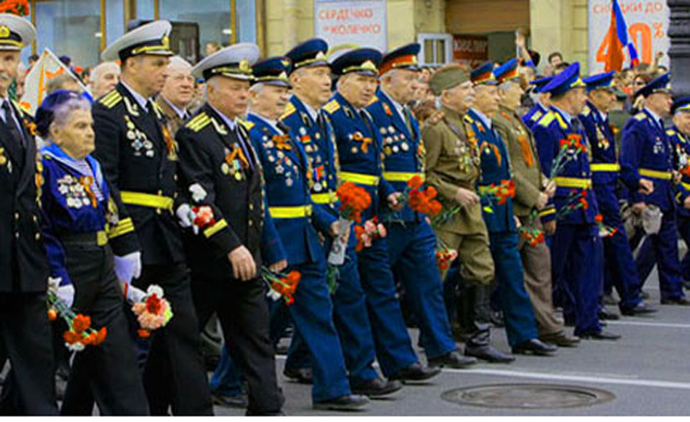

Slide 16
ИСПОЛЬЗУЕМЫЕ
РЕСУРСЫ:
http://static.starlook.ru/img/9785026.image_page_big.3045953671.jpg -
фон зеленый
2.http://www.riterug.com/images/carpet/swatches/alacazaaaam-froggy-2890-carpet-by-beaulieu_swatch.jpg - фон салатный
3. http://gifok.net/images/2013/05/09/cBWKL.png - лента с орденами
4. http://img-fotki.yandex.ru/get/6302/102699435.69b/0_891fd_e41d2c04_XL.jpg - надпись С Днем Победы
5. http://img-fotki.yandex.ru/get/6305/162293206.13/0_8d255_70f97b03_XL -
9 мая с гвоздиками

